Slide 1
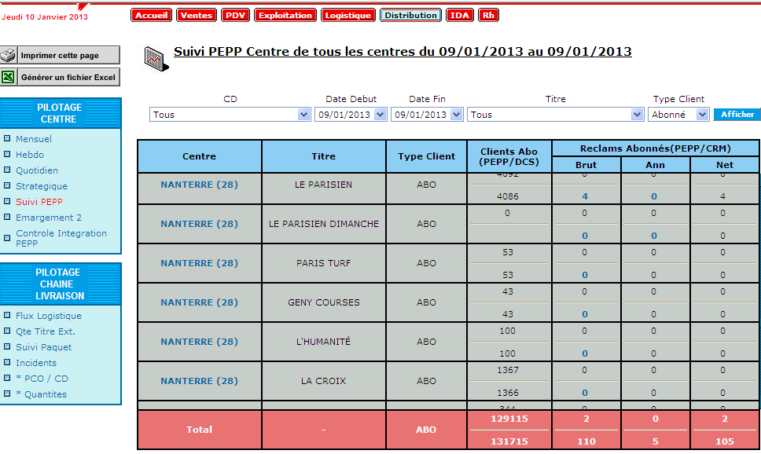
Suivi PEPP

Slide 2
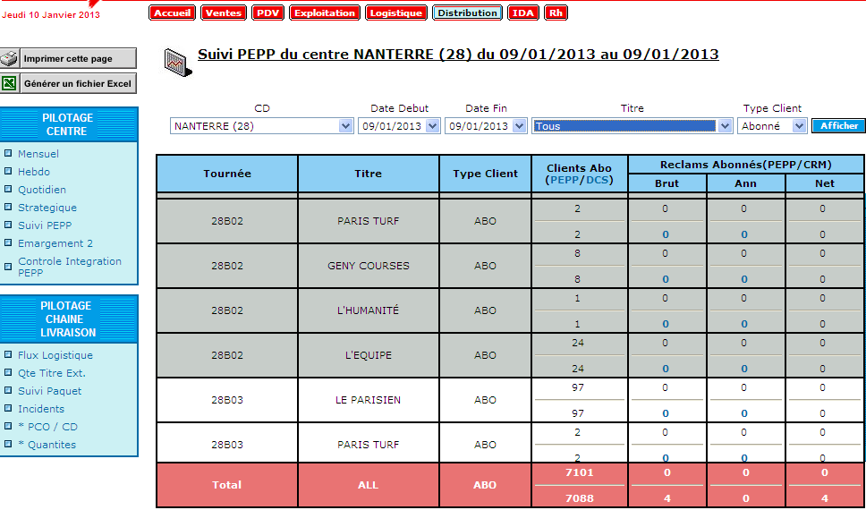
Suivi PEPP – détail par CD / par tournée / par titre

Slide 3
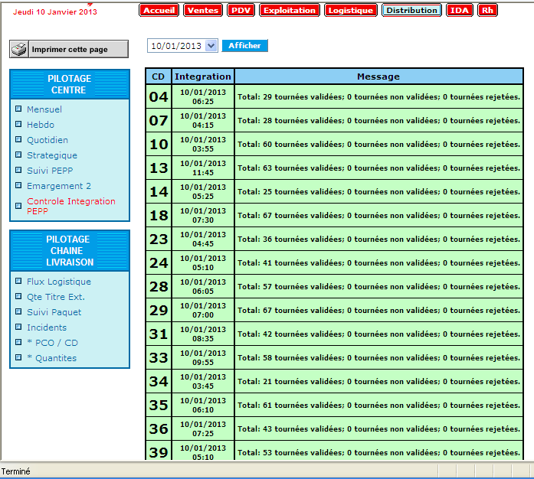
Contrôle Intégration PEPP

Slide 4
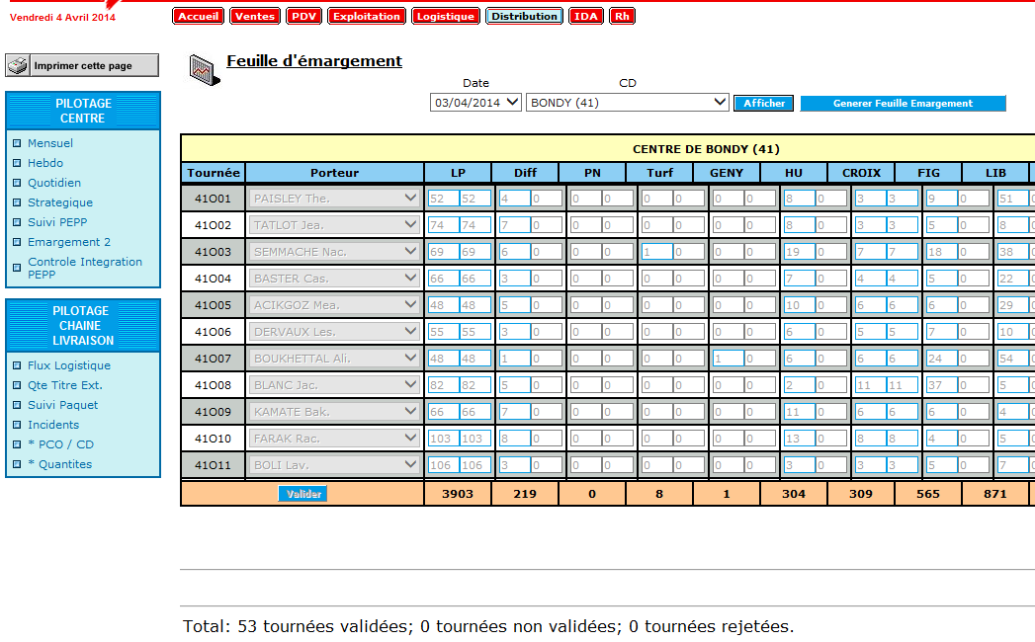

Slide 5
